Slide 1
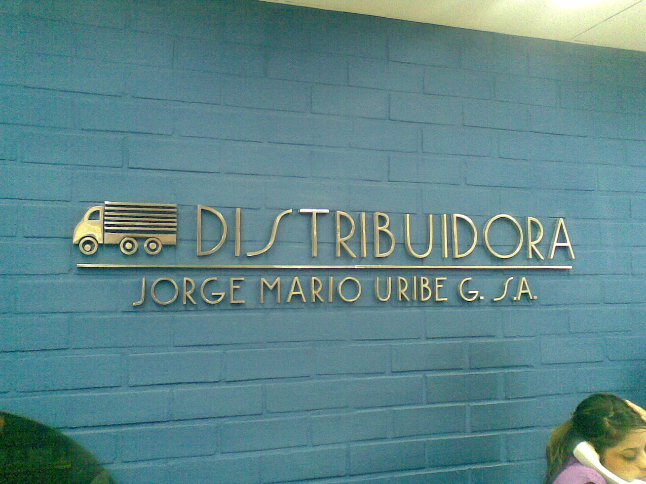
DISTRIBUIDORA JORGE MARIO URIBE

Slide 2

HISTORIA
Fundada el 13 de enero de 1987.
Creada con el fin de satisfacer la demanda del mercado institucional.
Ubicada en la avenida Guayabal en la carrera 52 No.14-200 oficina 202, además de sus dos sucursales (Cali y Bogotá).

Slide 3
La empresa ofrece a los clientes, productos de alta calidad y de marcas conocidas, con el fin de brindar plena garantía de las ventas y generar así una absoluta confianza por parte de los clientes .

Slide 4
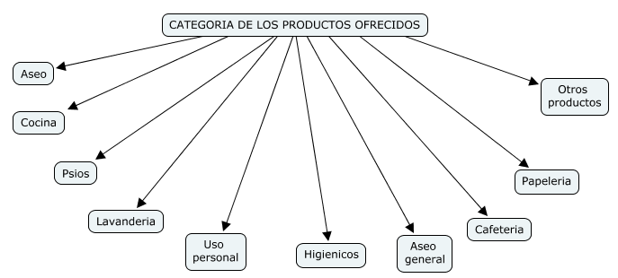
OFERTA DE SERVICIO
Los productos que actualmente ofrece la distribuidora están divididos en 40 líneas de distribución, con más de 4000 productos codificados.

Slide 5
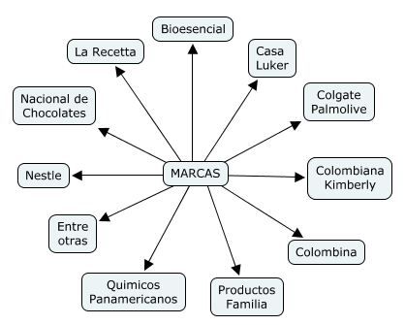
MARCAS
Entre los productos que distribuyen, se pueden encontrar las siguientes marcas:

Slide 6
TRANSPORTE
Tienen un parque automotor para el servicio en todo el país, lo que le permite manejar su propia logística.
Medellín: tiene 8 vehículos con capacidad de 3 toneladas c/u. Y 2 vehículos de compra que recorre la ciudad en búsqueda de pedidos especiales para satisfacer las necesidades del cliente.
Cali: tiene 3 vehículos con capacidad de 3 toneladas cada una y 1 vehículo de compra.

Slide 7
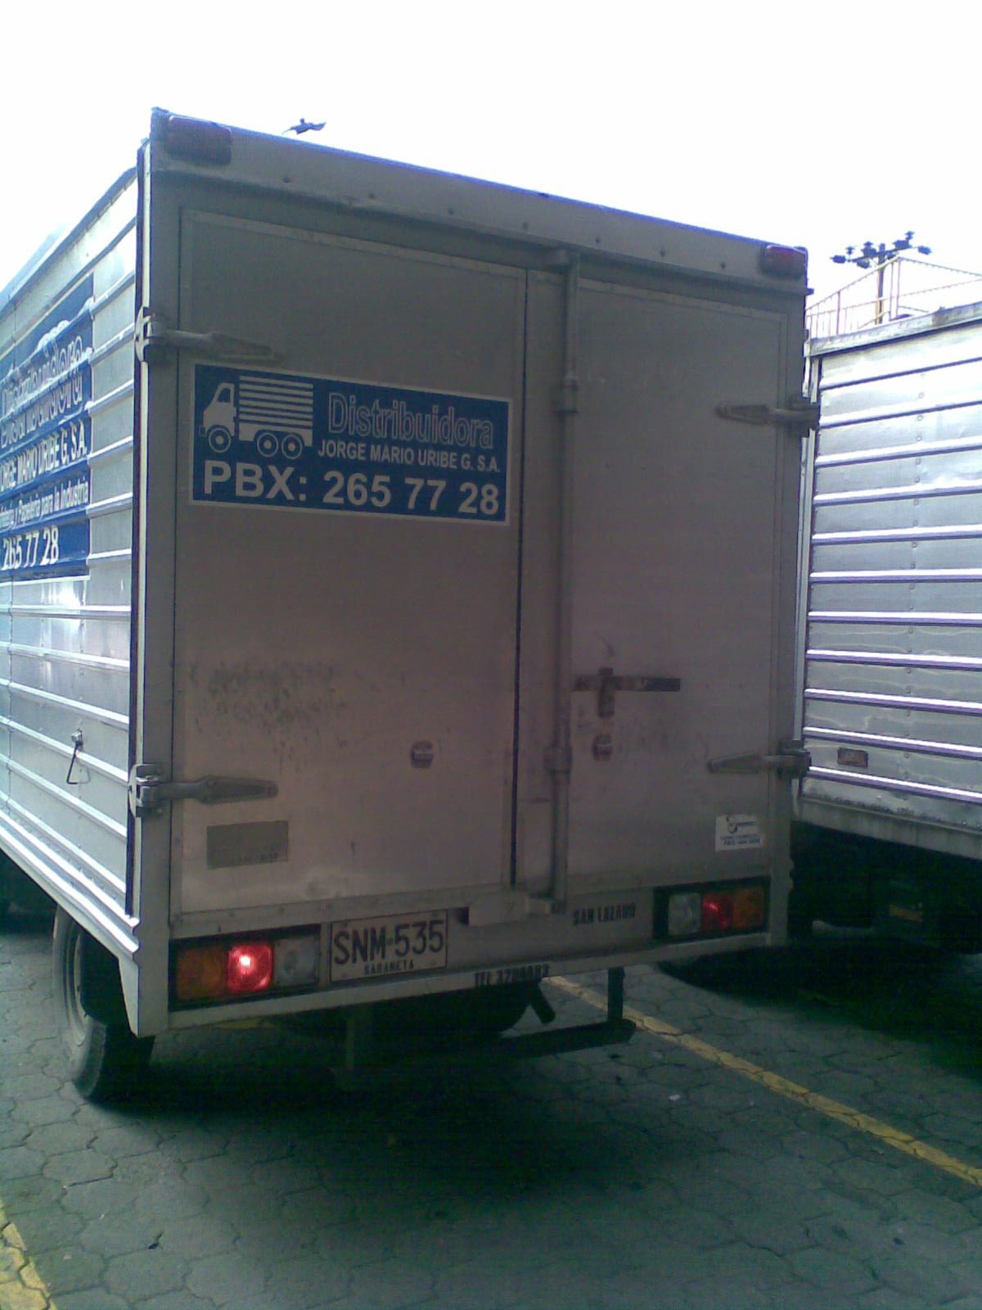
Bogotá: tiene 5 vehículos con capacidad de 3 toneladas cada una y 1 vehículo de compra.
También manejan cuentas diferentes con terceros transportadores de trayectoria reconocida, para efectuar entregas en los municipios y otras ciudades del país.

